Slide 1

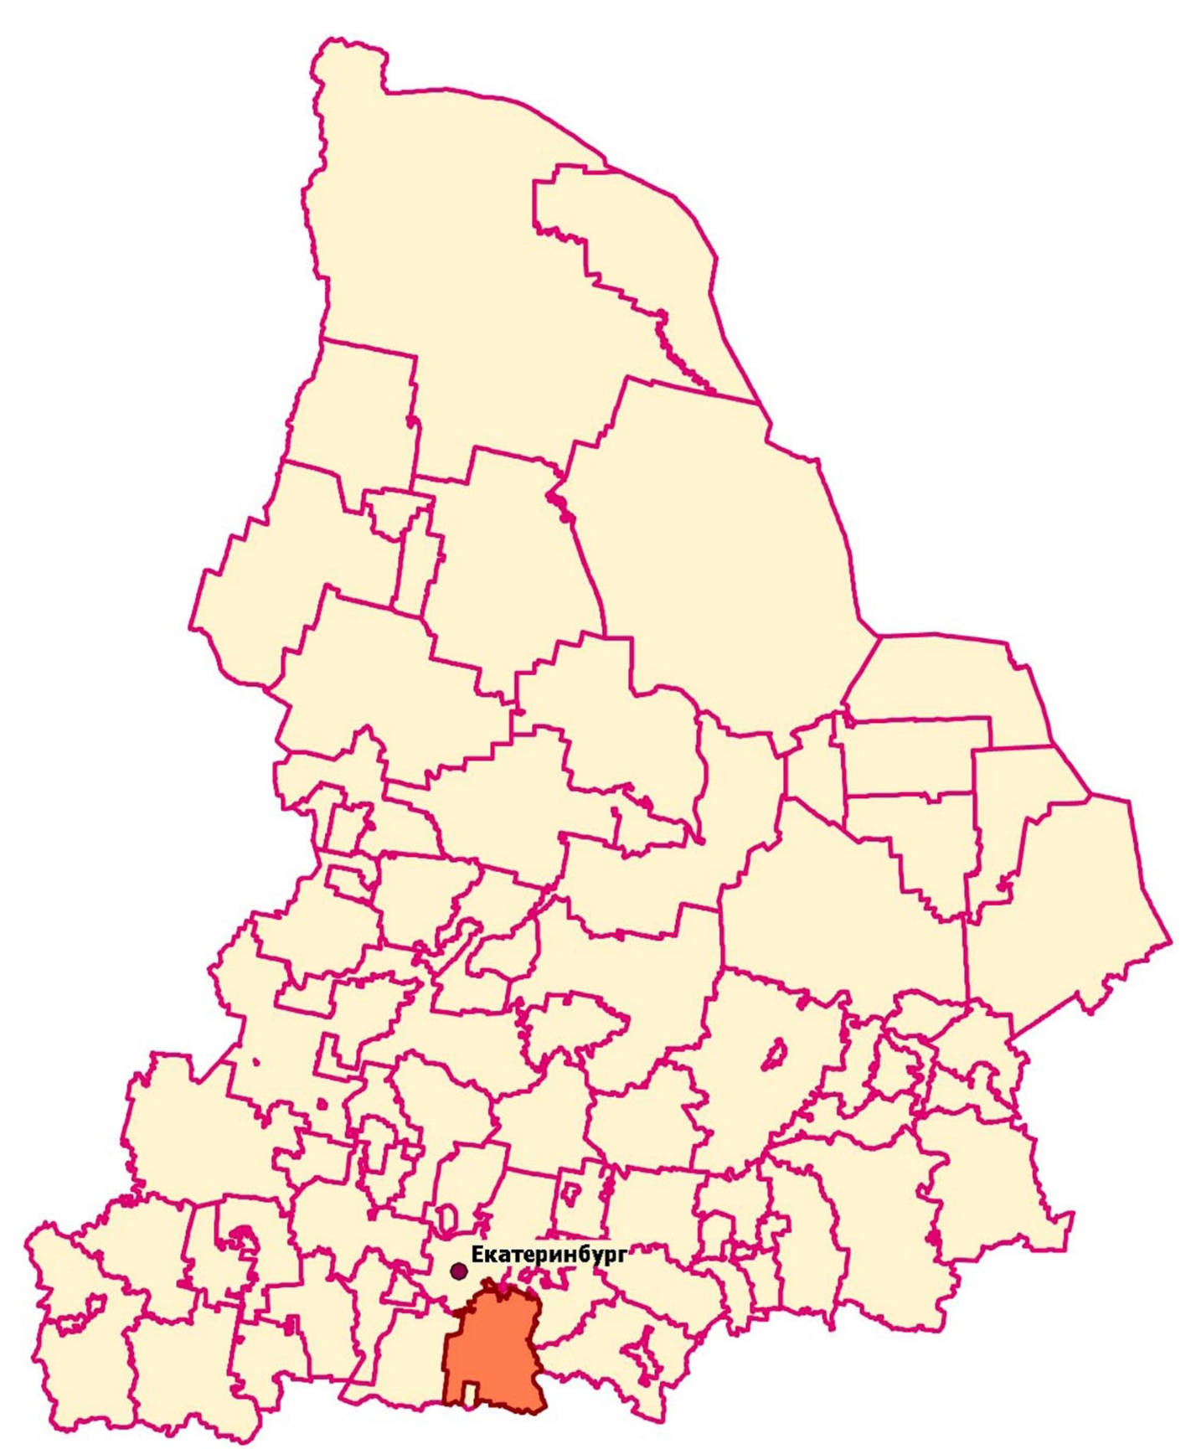
СТРАТЕГИЯ СОЦИАЛЬНО-ЭКОНОМИЧЕСКОГО РАЗВИТИЯ
СЫСЕРТСКОГО ГОРОДСКОГО ОКРУГА НА ПЕРИОД ДО 2035 ГОДА
ПЛОЩАДЬ ТЕРРИТОРИИ 200 874 га
Г. СЫСЕРТЬ,
37 СЕЛЬСКИХ НАСЕЛЕННЫХ ПУНКТОВ
ОБЩАЯ ЧИСЛЕННОСТЬ НАСЕЛЕНИЯ 61 897 человек
Администрация Сысертского городского округа
2019 год

Slide 2
Социально-экономическое положение
Сысертского городского округа на 01.01.2019 года
СТРАТЕГИЯ СОЦИАЛЬНО-ЭКОНОМИЧЕСКОГО РАЗВИТИЯ
СЫСЕРТСКОГО ГОРОДСКОГО ОКРУГА НА ПЕРИОД ДО 2035 ГОДА
Численность населения 61 897 человек, в т.ч.
21 091 человек – городское население (34,1%),
40 806 человек – сельское население (65,9%)
Оборот крупных и средних организаций
24 195,1 млн. руб.
Демографические показатели
Число родившихся: 938 человек
Число умерших: 897 человек
Естественная прибыль: 41 человек
Объем инвестиций в основой капитал по предприятиям всех форм собственности
787,23 млн. рублей
Среднемесячная заработная плата одного работающего
33 656,3 рублей
Ввод жилых домов за счет всех источников финансирования
100 327 кв. м.
Уровень регистрируемой безработицы
0,8%
Количество субъектов МСП
3 454 ед.

Slide 3
Организационные документы
СТРАТЕГИЯ СОЦИАЛЬНО-ЭКОНОМИЧЕСКОГО РАЗВИТИЯ
СЫСЕРТСКОГО ГОРОДСКОГО ОКРУГА НА ПЕРИОД ДО 2035 ГОДА
Определены и закреплены ответственные за процесс разработки Стратегии (постановление Главы Сысертского городского округа от 16.03.2017 № 126 «Об определении ответственных за процесс разработки стратегии социально-экономического Сысертского городского округа до 2030 года», в ред. от 17.07.2018 № 331)
Подготовлена и утверждена матрица стратегического управления – система ответственных за разработку стратегии по направлениям, сформировано пять экспертных советов (распоряжение Главы Сысертского городского округа от 18.07.2018 № 150-р «Об утверждении организационный структуры экспертных советов Сысертского городского округа в новой редакции»)

Slide 4
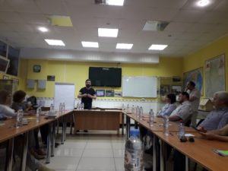
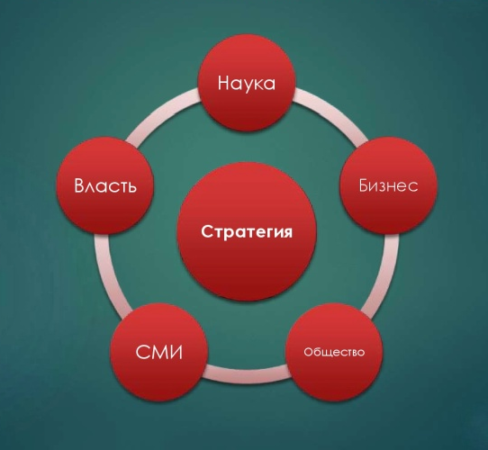
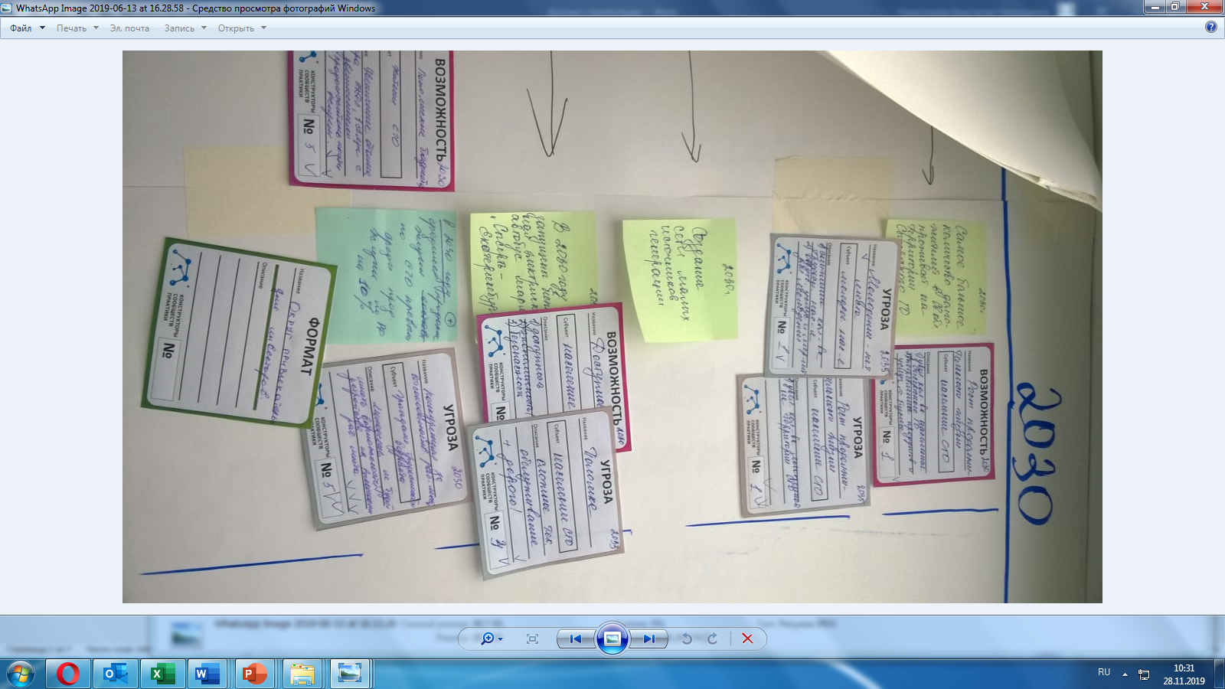
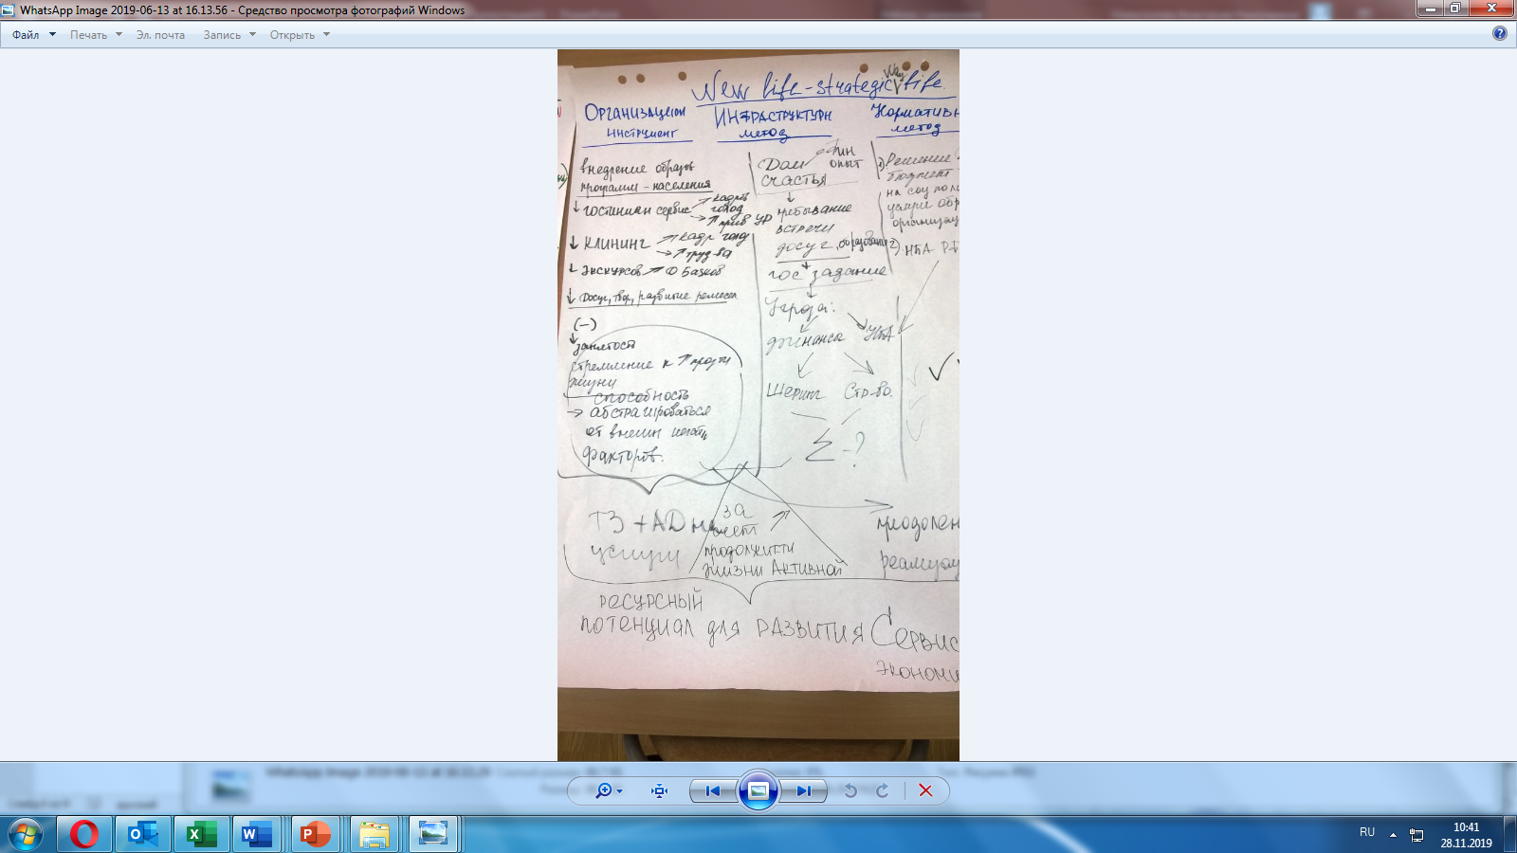
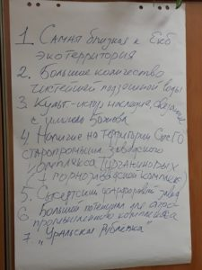
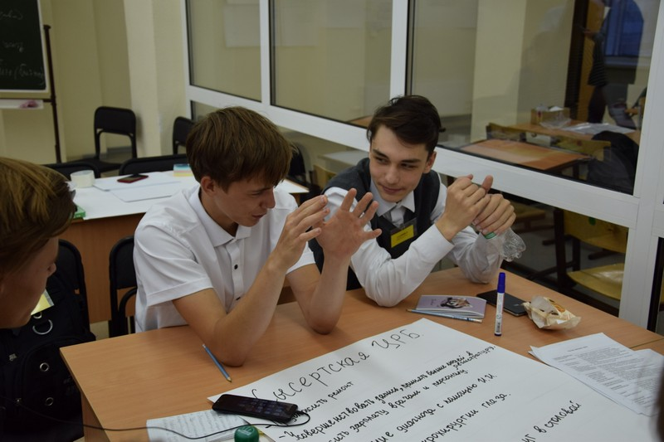
СТРАТЕГИЯ СОЦИАЛЬНО-ЭКОНОМИЧЕСКОГО РАЗВИТИЯ
СЫСЕРТСКОГО ГОРОДСКОГО ОКРУГА НА ПЕРИОД ДО 2035 ГОДА

Slide 5
SWOT-анализ: ПРЕИМУЩЕСТВА
СТРАТЕГИЯ СОЦИАЛЬНО-ЭКОНОМИЧЕСКОГО РАЗВИТИЯ
СЫСЕРТСКОГО ГОРОДСКОГО ОКРУГА НА ПЕРИОД ДО 2035 ГОДА
Выгодное географическое положение: близость к областному центру Экология территории Высокий уровень развития образовательного сектора Широкая сеть культурной инфраструктуры в городе и сельских населенных пунктах, насыщенная культурная жизнь Развитая сеть учреждений физической культуры и спорта, насыщенность спортивными мероприятиями Наличие промышленных предприятий обрабатывающих производств (металлургическое производство, машиностроение, производство пищевых продуктов), обеспечивающих экономическое развитие и налоговый потенциал Наличие земельных, водных и лесных ресурсов Наличие плодородных земель, пригодных для сельскохозяйственного производства Положительная динамика развития сферы потребительского рынка округа, многоформатность Наиболее развитая сеть средств размещения Наличие природных достопримечательностей для экологического и активного туризма Бренд «Родина Павла Петровича Бажова» Сохранившиеся исторические промышленные объекты для развития ключевого направления туризма на Урале Обеспеченность услугами тепло- и водоснабжения с необходимыми параметрами потребления данных видов ресурсов Уровень обеспеченности жильем Наличие автомобильных дорог, обеспечивающих транспортное сообщение с населенными пунктами СГО и других территорий, г. Екатеринбург Наличие инвестиционных площадок по созданию логистических площадок Развитая инфраструктура объектов дорожного сервиса (в том числе вдоль автодороги М5) Наличие предприятия ООО «Сысертское локомотивное депо», обеспечивающего грузоперевозки ж/д транспортом со ст. Сысерть до ст. Турбинная

Slide 6
SWOT-анализ: СЛАБЫЕ СТОРОНЫ
СТРАТЕГИЯ СОЦИАЛЬНО-ЭКОНОМИЧЕСКОГО РАЗВИТИЯ
СЫСЕРТСКОГО ГОРОДСКОГО ОКРУГА НА ПЕРИОД ДО 2035 ГОДА
Ежегодное сокращение численности населения Старение населения: увеличение доли жителей старше трудоспособного возраста и уменьшение доли жителей моложе трудоспособного возраста Высокий уровень маятниковой миграции Отток молодежи в мегаполис на учебу и постоянное место жительства Недостаточное число квалифицированных кадров на предприятиях округа различных сфер деятельности при одновременном наличии числа незакрытых вакансий Отсутствие муниципально-частного партнерства в области предоставления услуг в социальной сфере Низкий уровень инвестиционной активности субъектов социальной сферы Низкая материально-техническая обеспеченность в сфере физической культуры и спорта, высокий процент износа объектов культуры Неразвитость электронных услуг Недостаточная обеспеченность населения объектами социальной инфраструктуры Отсутствие молодежных креативных пространств, молодежный вандализм Административные барьеры Недостаточное обустройство инвестиционных площадок объектами коммунальной инфраструктуры Отсутствие практики привлечения внешних инвесторов

Slide 7
SWOT-анализ: СЛАБЫЕ СТОРОНЫ
СТРАТЕГИЯ СОЦИАЛЬНО-ЭКОНОМИЧЕСКОГО РАЗВИТИЯ
СЫСЕРТСКОГО ГОРОДСКОГО ОКРУГА НА ПЕРИОД ДО 2035 ГОДА
Износ основных фондов предприятий, отсутствие высокотехнологичных производств Высокие тарифы на подключение и на потребление энергоресурсов Дефицит оборотных средств Отсутствие производственной кооперации Неполная загрузка производственных мощностей Перевод промышленных площадок под непрофильное производство Высокая себестоимость производства Территория «рискованного» земледелия Неэффективное использование сельскохозяйственных угодий, наличие неиспользуемых или используемых не по целевому назначению земельных участков Отсутствие в большинстве случаев возможности для обновления техники и модернизации производства Отсутствие кооперации среди сельхозпроизводителей Слабая материально-техническая база мелких предприятий общественного питания Невысокий уровень обслуживания при оказании бытовых услуг Проблемы развития субъектов предпринимательства в сфере производства работ, услуг, товаров Реализация инвест.проектов осуществляется в большинстве случаев субъектами предпринимательской деятельности других муниципальных образований, а следовательно налоговые платежи уплачиваются не в бюджет Сысертского городского округа Несовершенство законодательства для устойчивого развития туризма на природных территориях Отсутствие инфраструктуры на пляжах и прибрежных территориях

Slide 8
SWOT-анализ: СЛАБЫЕ СТОРОНЫ
СТРАТЕГИЯ СОЦИАЛЬНО-ЭКОНОМИЧЕСКОГО РАЗВИТИЯ
СЫСЕРТСКОГО ГОРОДСКОГО ОКРУГА НА ПЕРИОД ДО 2035 ГОДА
Критическое состояние жилищно-коммунальной сферы (большой процент износа объектов коммунальной инфраструктуры, высокие тарифы на коммунальные услуги, энергоносители) Увеличение себестоимости оказания услуг в части затрат естественных монополий при одновременном ограничении роста тарифов Неплатежеспособность потребителей Дефицит оборотных средств муниципальных предприятий жилищно-коммунального хозяйства Малое количество благоустроенных территорий Недостаточная пропускная способность и неудовлетворительное состояние автомобильных дорог населенных пунктов Несоответствие ширины существующих улиц в красных линиях к нормативным требованиям Несоответствие улично-дорожной сети нормативным показателям по ее плотности и требованиям технических регламентов Дефицит финансовых средств для развития дорожного хозяйства Наличие несанкционированных свалок на территории округа. Отсутствие полигонов для складирования снега. Недостаточная территория кладбищ для обеспечения услуг по захоронению. Отсутствие мусороперерабатывающих предприятий Наличие сибиреязвенных скотомогильников в границах населенных пунктов

Slide 9
SWOT-анализ: ВОЗМОЖНОСТИ
СТРАТЕГИЯ СОЦИАЛЬНО-ЭКОНОМИЧЕСКОГО РАЗВИТИЯ
СЫСЕРТСКОГО ГОРОДСКОГО ОКРУГА НА ПЕРИОД ДО 2035 ГОДА
Увеличение численности постоянно проживающего населения, за счет повышения качества жизни Рост спроса на продукцию и услуги мастеров декоративно-прикладного творчества, способствующий созданию креативных индустрий Растущая потребность населения в культурной жизни (увеличивается количество общественных инициатив в виде различных частных проектов) Развитие платных услуг муниципальных учреждений культуры и образования в сфере культуры Доступ к электронным ресурсам Строительство новых социальных объектов, реконструкция, модернизация действующих Наличие лесного фонда хвойных пород и водных ресурсов способствуют развитию рекреационной зоны, парков Наличие на территории округа месторождений строительного камня Наличие земельных участков для промышленного, логистического освоения Наличие земельных участков, а также условий для развития сельскохозяйственного производства Возможность формирования инвестиционных площадок Наличие промышленных площадок на территории ОЭЗ «Титановая долина» для размещения новых инновационных и высокотехнологичных производств Реализация проектов по типу «brownfield» Повышение уровня обслуживания населения, повышение правовой грамотности потребителей Развитие системы производственного контроля Развитие туризма и создание брендово-коммуникационной политики территории как туристическо-рекреационного центра Агломерации Использование преимуществ логистики (международный аэропорт Кольцово, Челябинский тракт) для организации туризма

Slide 10
SWOT-анализ: УГРОЗЫ
СТРАТЕГИЯ СОЦИАЛЬНО-ЭКОНОМИЧЕСКОГО РАЗВИТИЯ
СЫСЕРТСКОГО ГОРОДСКОГО ОКРУГА НА ПЕРИОД ДО 2035 ГОДА
Отрицательная демографическая тенденция Отсутствие регистрации по месту жительства Трудовая миграция (выезд на работу за пределы городского округа) Отсутствие бюджетных средств в необходимом объеме для финансового обеспечения запланированных мероприятий в социальной сфере Неудовлетворительный уровень системы соучастного проектирования Развитие, модернизация производств обеспечивается значительными капиталовложениями, наличие финансовых рисков по осуществлению инвестиций. Не известна доля рынка производства продукции новых предприятий Дальнейшее снижение конкурентоспособности предприятий Дефицит высоко квалифицированных кадров Развитие крупных сетевых предприятий Растущая конкуренция с другими регионами, где уже есть сильные сложившиеся и раскрученные туристические бренды, с качественной инфраструктурой и высоким уровнем сервиса Неудовлетворительное качество работы муниципального автотранспортного предприятия, влияющее на доступность города (округа) в рамках самостоятельного туризма

Slide 11
Стратегическая цель - повышение качества жизни населения
СТРАТЕГИЯ СОЦИАЛЬНО-ЭКОНОМИЧЕСКОГО РАЗВИТИЯ
СЫСЕРТСКОГО ГОРОДСКОГО ОКРУГА НА ПЕРИОД ДО 2035 ГОДА
Качество жизни определяется и оценивается по совокупности показателей, характеризующих уровень развития и степень удовлетворения материальных и духовных потребностей населения

Slide 12


Сценарные условия
СТРАТЕГИЯ СОЦИАЛЬНО-ЭКОНОМИЧЕСКОГО РАЗВИТИЯ
СЫСЕРТСКОГО ГОРОДСКОГО ОКРУГА НА ПЕРИОД ДО 2035 ГОДА
ИНЕРЦИОННЫЙ СЦЕНАРИЙ
сохранение основных экономических показателей, существующих условий и особенностей городской инфраструктуры и системы управления при снижении численности населения;
замедленный темп развития малого и среднего предпринимательства;
незначительный рост инвестиций.
БАЗОВЫЙ (ЦЕЛЕВОЙ) СЦЕНАРИЙ
рост численности постоянного населения Сысертского городского округа, в том числе за счет официальной регистрации граждан, имеющих индивидуальные жилые дома на территории Сысертского городского округа;
стабильное функционирование предприятий (организаций);
модернизация производства и внедрение инновационных технологий.

Slide 13
Приоритетные направления
СТРАТЕГИЯ СОЦИАЛЬНО-ЭКОНОМИЧЕСКОГО РАЗВИТИЯ
СЫСЕРТСКОГО ГОРОДСКОГО ОКРУГА НА ПЕРИОД ДО 2035 ГОДА
Развитие человеческого потенциала
Развитие экономического потенциала
Развитие коммунальной, транспортной инфраструктуры, экологической системы и городской среды
Безопасность
Развитие гражданского общества

Slide 14
1. Развитие человеческого потенциала
СТРАТЕГИЯ СОЦИАЛЬНО-ЭКОНОМИЧЕСКОГО РАЗВИТИЯ
СЫСЕРТСКОГО ГОРОДСКОГО ОКРУГА НА ПЕРИОД ДО 2035 ГОДА
Цель: Создание условий материального и нематериального характера, направленных на сохранение и развитие физического и духовного здоровья жителей Сысертского городского округа
Стратегические программы:
Здоровый город
Развитие системы образования в Сысертском городском округе
Сысертский городской округ – округ культуры и искусства
Спортивный округ
Молодежь Сысертского городского округа

Slide 15
Ожидаемые результаты по направлению
«Развитие человеческого потенциала» к 2035 году
СТРАТЕГИЯ СОЦИАЛЬНО-ЭКОНОМИЧЕСКОГО РАЗВИТИЯ
СЫСЕРТСКОГО ГОРОДСКОГО ОКРУГА НА ПЕРИОД ДО 2035 ГОДА
Наименование показателя | Значение показателя
восстановление численности населения | до 61 996 тысяч человек
сохранение уровня рождаемости населения на 1000 жителей | не менее 14,03 промилле
снижение уровня общей смертности населения на 1000 жителей | до 13,97 промилле
увеличение ожидаемой продолжительности жизни населения | до 75 лет
увеличение доли учащихся общеобразовательных организаций, обучающихся в одну смену | до 100% к 2025 году
достижение доступности дошкольного образования для детей в возрасте от 1,5 до семи лет | до 100% к 2025 году
повышение степени удовлетворенности качеством общего, дополнительного образования | до 75%
увеличение доли выпускников муниципальных общеобразовательных организаций, сдавших единый государственный экзамен в общей численности выпускников муниципальных общеобразовательных организаций | до 98%
увеличение доли детей, охваченных образовательными программами дополнительного образования детей, в общей численности детей и молодежи в возрасте 5 - 18 лет | до 80%
увеличение доли учреждений образования, находящихся в муниципальной собственности, состояние которых является удовлетворительным | до 90%
увеличение числа посещений организаций культуры (нарастающим итогом к 2017 году) к 2035 году | на 20%
увеличение доли учреждений культуры, находящихся в муниципальной собственности, состояние которых является удовлетворительным | до 87%
удовлетворенность населения качеством и доступностью оказываемых населению услуг в сфере культуры | до 90%
увеличение доли жителей округа, регулярно занимающихся физической культурой и спортом к общей численности населения Сысертского городского округа | до 50 % численности населения

Slide 16
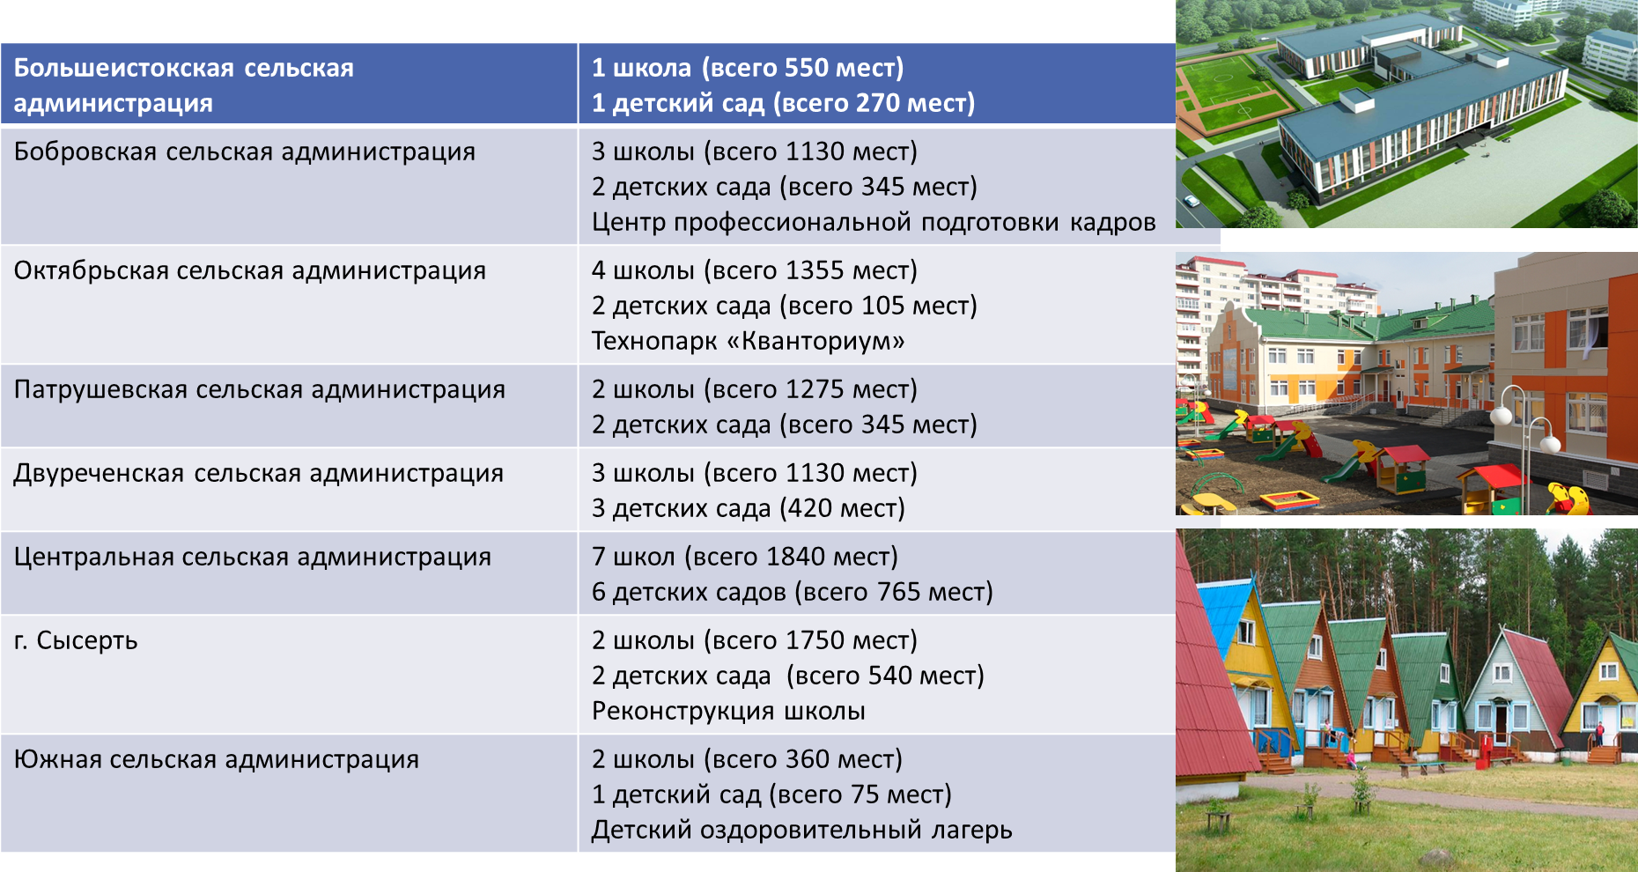
ПРОЕКТЫ В СФЕРЕ ОБРАЗОВАНИЯ
СТРАТЕГИЯ СОЦИАЛЬНО-ЭКОНОМИЧЕСКОГО РАЗВИТИЯ
СЫСЕРТСКОГО ГОРОДСКОГО ОКРУГА НА ПЕРИОД ДО 2035 ГОДА

Slide 17
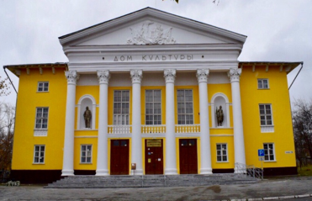

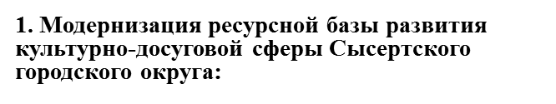
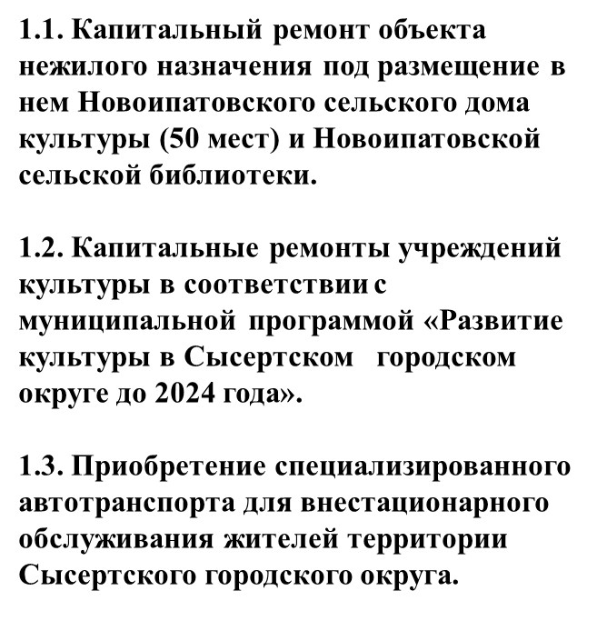
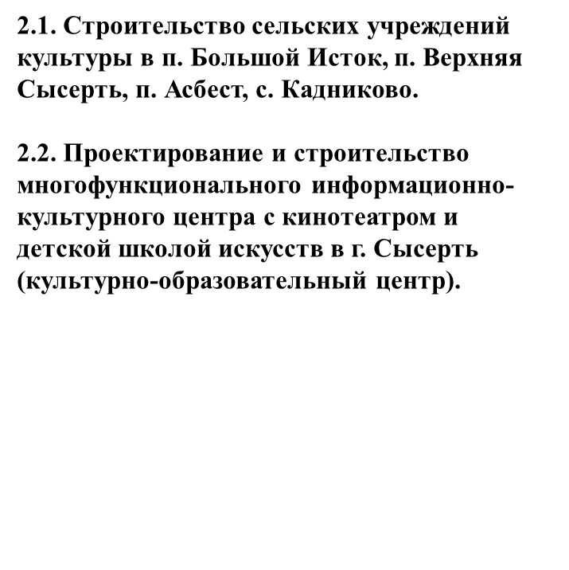
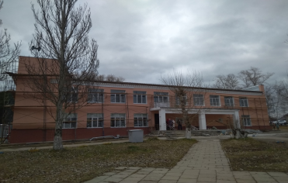
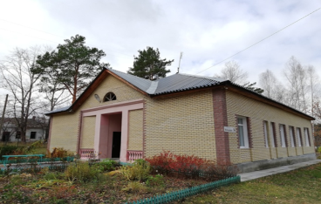
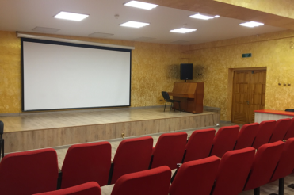

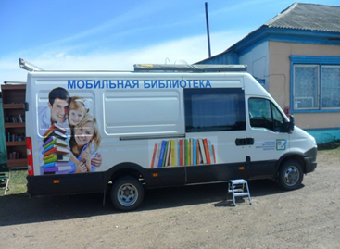
ПРОЕКТЫ В СФЕРЕ КУЛЬТУРЫ
СТРАТЕГИЯ СОЦИАЛЬНО-ЭКОНОМИЧЕСКОГО РАЗВИТИЯ
СЫСЕРТСКОГО ГОРОДСКОГО ОКРУГА НА ПЕРИОД ДО 2035 ГОДА

Slide 18
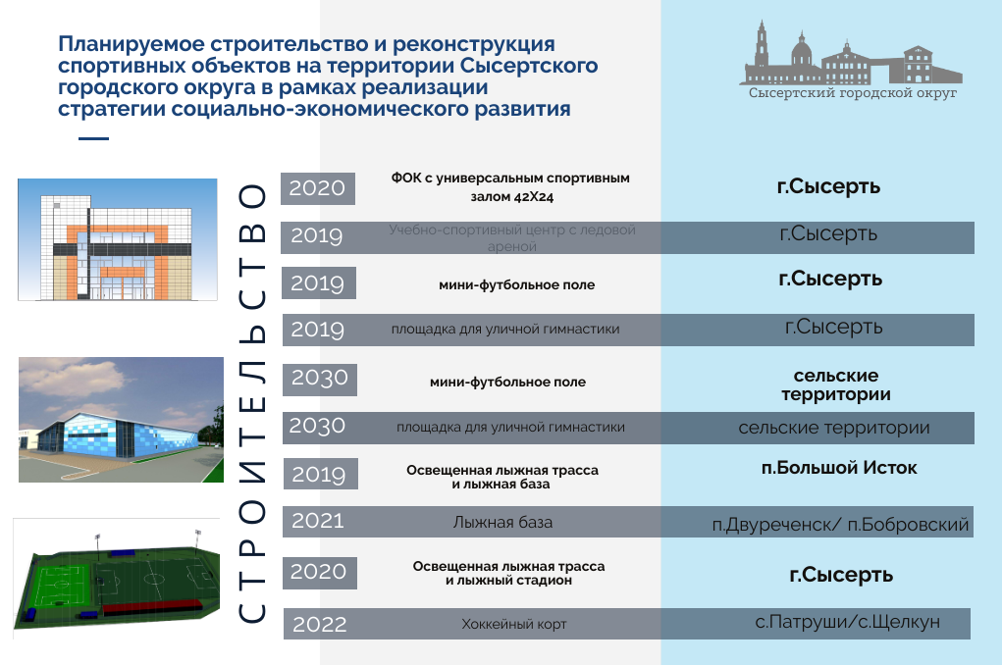

Slide 19
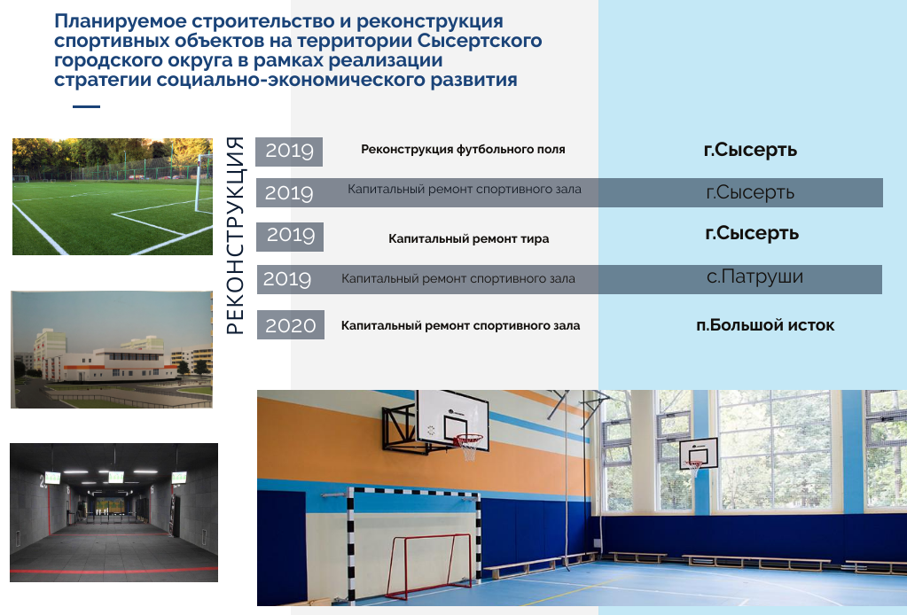

Slide 20
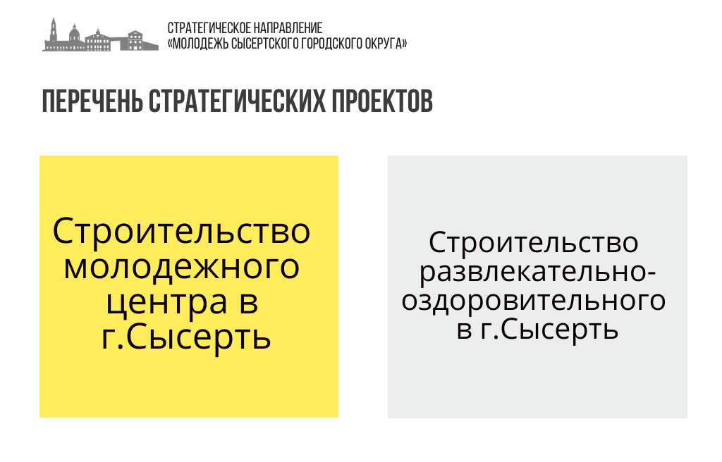
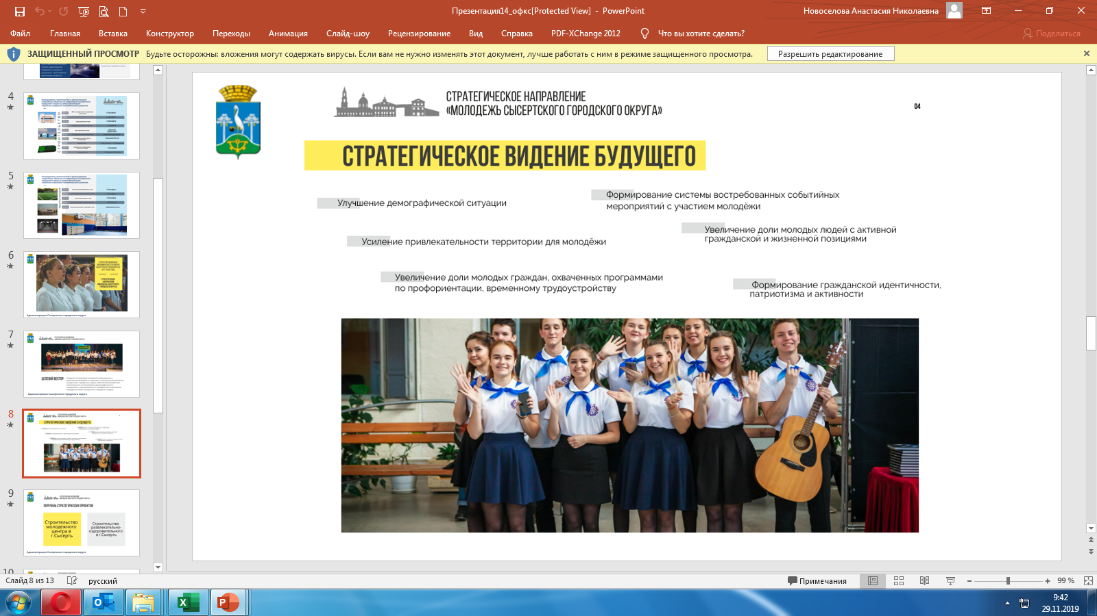

Slide 21
2. Развитие экономического потенциала
СТРАТЕГИЯ СОЦИАЛЬНО-ЭКОНОМИЧЕСКОГО РАЗВИТИЯ
СЫСЕРТСКОГО ГОРОДСКОГО ОКРУГА НА ПЕРИОД ДО 2035 ГОДА
Цель: воспроизводство действующей экономической системы и переход к новому уровню производительных сил и компетенций за счет коридора возможностей посредством сохранения и развития промышленного, сельскохозяйственного, сервисного и туристического секторов экономики.
Стратегические программы:
Промышленный потенциал в развитии экономики округа
Агропромышленный комплекс – основа развития сельских территорий
Формирование комфортной потребительской среды
Округ для бизнеса
Туристско-рекреационный кластер Большая Сысерть

Slide 22
Ожидаемые результаты по направлению
«Развитие экономического потенциала» к 2035 году
СТРАТЕГИЯ СОЦИАЛЬНО-ЭКОНОМИЧЕСКОГО РАЗВИТИЯ
СЫСЕРТСКОГО ГОРОДСКОГО ОКРУГА НА ПЕРИОД ДО 2035 ГОДА
Наименование показателя | Значение показателя
увеличение оборота организаций (по полному кругу) по видам экономической деятельности, всего | до 68 711,67 млн. руб.
увеличение объема отгруженных товаров собственного производства, выполненных работ и услуг собственными силами | до 58 156,25 млн. руб.
увеличение производительности труда в сферах экономики | до 3,9 млн. руб./ 1 раб.
увеличение численности занятых в экономике | до 27 118 человек
рост заработной платы | до 107 863,59 руб.
рост объема инвестиционных вложений | до 3 347,9 млн. руб.
увеличение количества субъектов МСП, включая индивидуальных предпринимателей | до 600,23 ед. в расчете на 10 тыс. населения
создание новых и (или) модернизированных высокопроизводительных рабочих мест | 1 980 рабочих мест
снижение численности зарегистрированных безработных граждан | до 290 чел.
увеличение численности граждан, посещающих объекты туризма на территории Сысертского городского округа | до 105000 чел.
увеличение количества объектов индустрии туризма / туристских услуг и продуктов на территории Сысертского городского округа | 27 / 63

Slide 23
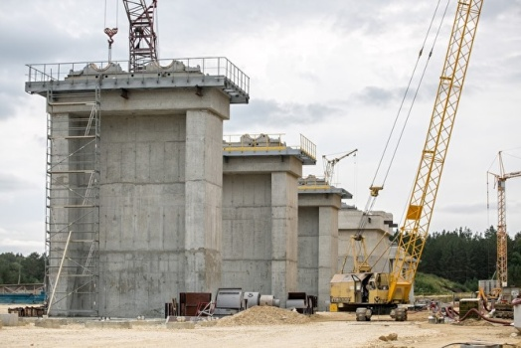

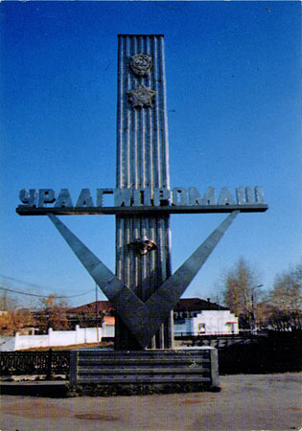
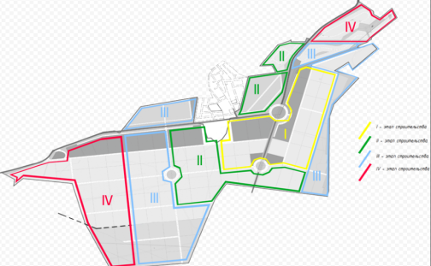
СТРАТЕГИЯ СОЦИАЛЬНО-ЭКОНОМИЧЕСКОГО РАЗВИТИЯ
СЫСЕРТСКОГО ГОРОДСКОГО ОКРУГА НА ПЕРИОД ДО 2035 ГОДА
ПРОМЫШЛЕННЫЙ ПОТЕНЦИАЛ В РАЗВИТИИ ЭКОНОМИКИ ОКРУГА
N п/п | ПРОГРАМНЫЕ ИНВЕСТИЦИОННЫЕ ПРОЕКТЫ СРЕДНЕСРОЧНАЯ ПЕРСПЕКТИВА
1) | Создание второй очереди особой экономической зоны «Титановая долина»
2) | Реализация инвестиционных проектов резидентов второй очереди особой экономической зоны «Титановая долина», в том числе проекта по производству самолетов малой авиации Л-410
3) | Техническое перевооружение, разработка новых направлений производства насосного оборудования АО «Уралгидромаш»
4) | Строительство цементного завода ООО «Атомстройкомплекс цемент»
5) | Строительство завода по розливу воды г. Сысерть
6) | Компактный металлургический завод по производству специальных сплавов и сталей ПАО «Ключевский завод ферросплавов»
7) | Новое производство алюминиевых порошков ПАО «Ключевский завод ферросплавов»
8) | Строительство нового завода. Закупка оборудования ООО «Фарфор Сысерти»
9) | Проектирование и строительство производственных и складских площадей ООО «Техносила»
10) | Создание индустриального парка «Уральский» в районе поселка Полевой
11) | Создание кластера предприятий электроизоляционных материалов (п. Бобровский)

Slide 24
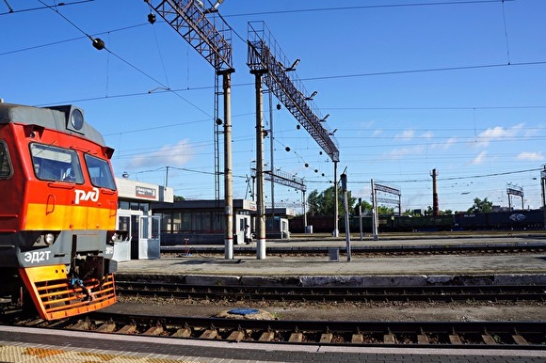
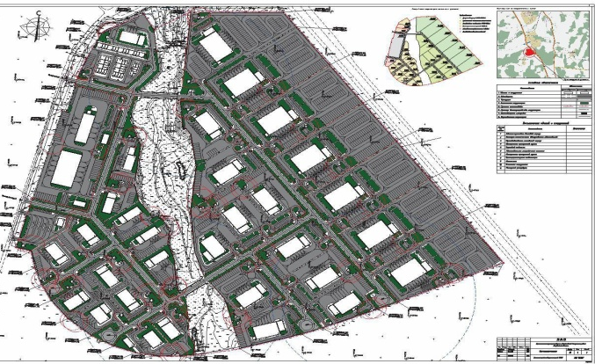
СТРАТЕГИЯ СОЦИАЛЬНО-ЭКОНОМИЧЕСКОГО РАЗВИТИЯ
СЫСЕРТСКОГО ГОРОДСКОГО ОКРУГА НА ПЕРИОД ДО 2035 ГОДА
ПРОМЫШЛЕННЫЙ ПОТЕНЦИАЛ В РАЗВИТИИ ЭКОНОМИКИ ОКРУГА
ПРОГРАМНЫЕ ИНВЕСТИЦИОННЫЕ ПРОЕКТЫ (долгосрочная перспектива)
N п/п | Тип предприятия | Место расположение, кадастровый номер
1) | «Грузовая деревня» | д. Большое Седельниково
2) | Технопарк | Сысертский городской округ близ п. Полевой, участок с кадастровым номером 66:25:0304006:12 Сысертский городской округ близ п. Полевой, участок с кадастровым номером 66:25:0304003:3
3) | Горнодобывающее предприятие | Между населенными пунктами п. Полевой и д. Б. Седельниково
4) | Агропарк | севернее с. Новоипатово
5) | Логистический парк «Южные ворота» | между поселками Октябрьский (в 300м западнее границы) и Первомайский (в 1км севернее границы)

Slide 25

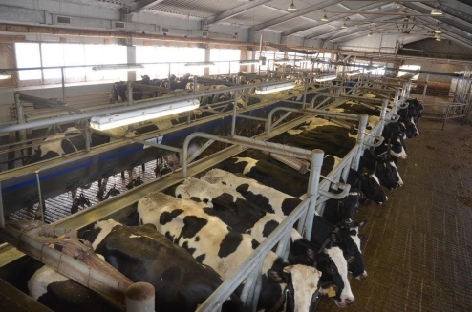

СТРАТЕГИЯ СОЦИАЛЬНО-ЭКОНОМИЧЕСКОГО РАЗВИТИЯ
СЫСЕРТСКОГО ГОРОДСКОГО ОКРУГА НА ПЕРИОД ДО 2035 ГОДА
АГРОПРОМЫШЛЕННЫЙ КОМПЛЕКС
N п/п | ПРОЕКТЫ
1) | Содействие в технической и технологической модернизации производства: - строительство животноводческого помещения с доильным залом «карусель» на 500 голов дойного стада крупного рогатого скота ООО «Бородулинское»; - строительство животноводческих помещений с доением коров роботом на 200 голов дойного стада крупного рогатого скота ООО «Бородулинское»; - приобретение техники и оборудования ООО «Бородулинское», ЗАО «Щелкунское», ООО «Агрофирма «Черданская», ООО «Агрофирма «Патруши»; - строительство котельной, строительство животноводческого помещения для ремонтного молодняка ИП ГК(Ф)Х Бондарев А.Ю.; - строительство семейной животноводческой фермы на 50 голов крупного рогатого скота ИП ГК(Ф)Х Бачинин С.А.; - строительство и введение в эксплуатацию цеха по переработке молока и хранению сыров ИП ГК(Ф)Х Акулиничева Н.Ю.; - техническая модернизация производства ИП ГК(Ф)Х Костарев С.И., ИП ГК(Ф)Х Бачинин С.А.; - проекты АО «Племенной птицеводческий завод «Свердловский»
2) | Создание сельскохозяйственного кластера
3) | Создание и развитие сельскохозяйственной кооперации
4) | Открытие учебно-опытного центра на базе ООО «Бородулинское»
5) | «Грузовая деревня», как проект, объединяющий транспортную, распределительно-логистическую, складскую и сервисную инфраструктуры

Slide 26

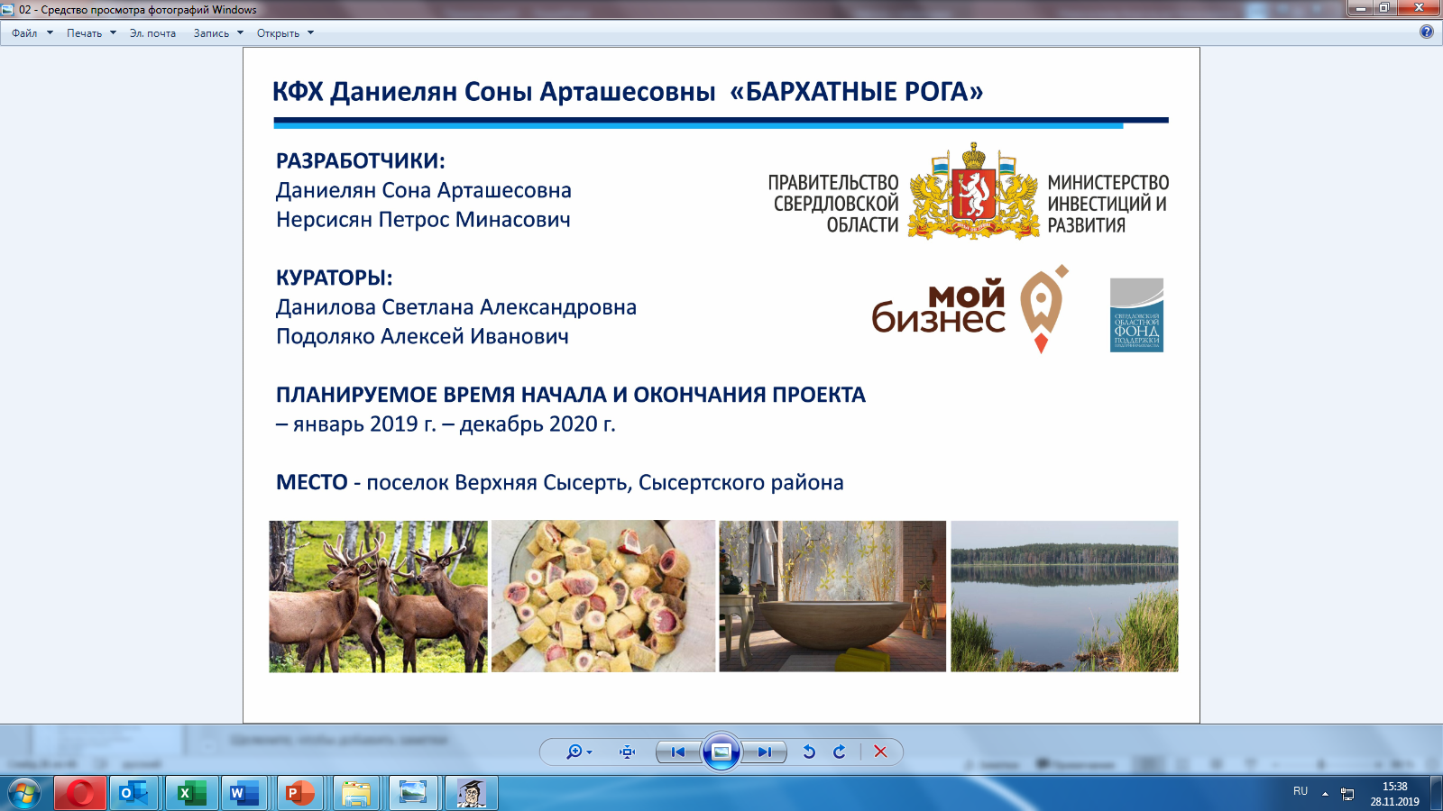
СТРАТЕГИЯ СОЦИАЛЬНО-ЭКОНОМИЧЕСКОГО РАЗВИТИЯ
СЫСЕРТСКОГО ГОРОДСКОГО ОКРУГА НА ПЕРИОД ДО 2035 ГОДА
ОКРУГ ДЛЯ БИЗНЕСА
N п/п | ПРОЕКТЫ
1) | Бизнес-парк (офисно - деловой комплекс)
2) | Центр кластерного развития в сфере туризма
3) | Центр развития сервисной экономики
4) | Бизнес-инкубаторы и технопарки
5) | Центр развития крестьянско-фермерских хозяйств и сельскохозяйственной кооперации
6) | Оптово–распределительный центр
7) | Промышленный сад (переработка плодово-ягодной продукции)
8) | Эко–деревня с фермой и контактным зоопарком
9) | Центр современных народных промыслов и ремёсел
10) | Площадка для бизнеса в сфере красоты, досуга и спорта

Slide 27
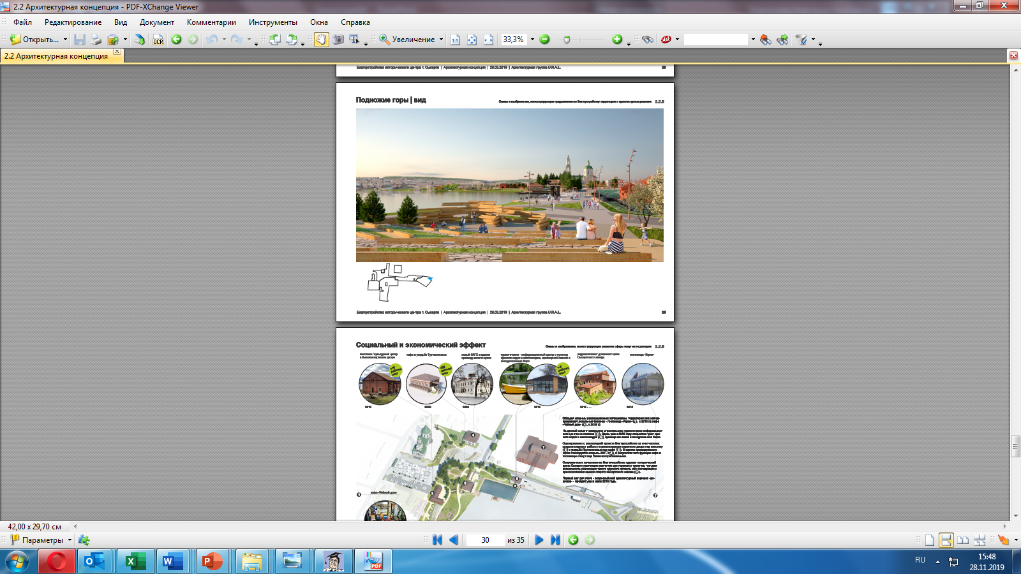
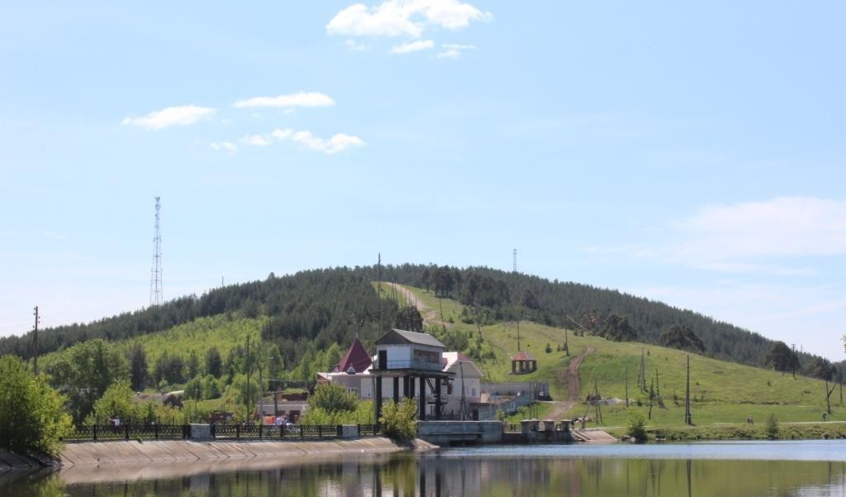
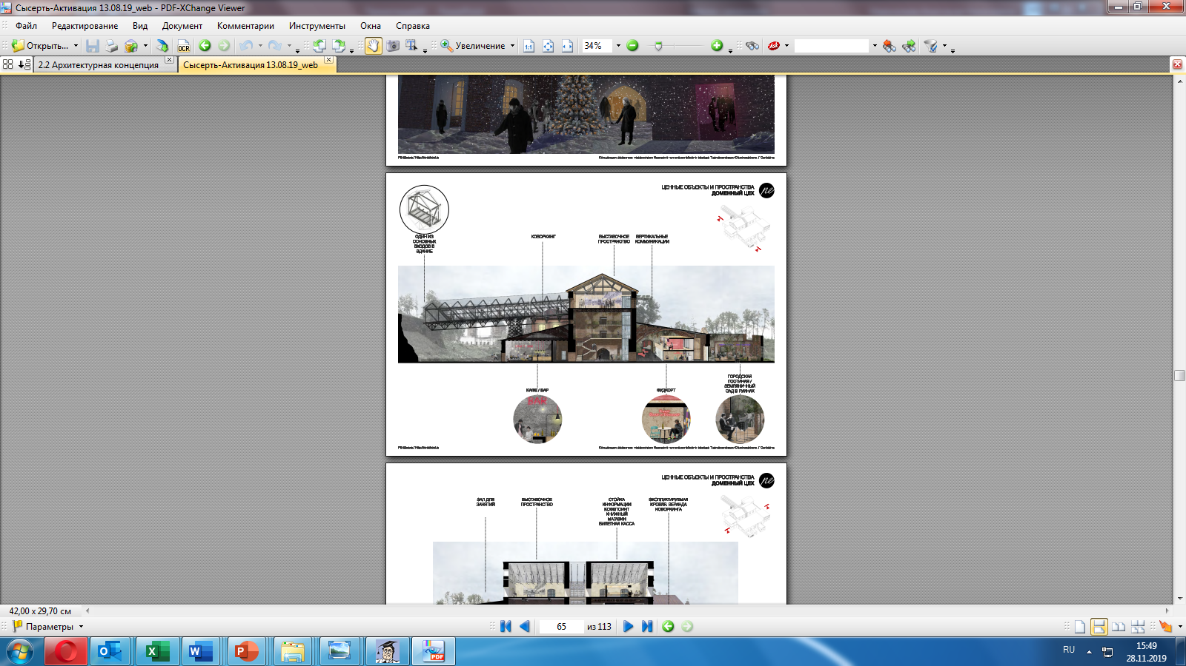
СТРАТЕГИЯ СОЦИАЛЬНО-ЭКОНОМИЧЕСКОГО РАЗВИТИЯ
СЫСЕРТСКОГО ГОРОДСКОГО ОКРУГА НА ПЕРИОД ДО 2035 ГОДА
Туристско-рекреационный кластер Большая Сысерть
N п/п | ПРОЕКТЫ
1) | Благоустройство набережной в г. Сысерть (исторический центр) с учетом Концепции развития территории бывшего чугунолитейного, железоделательного завода Турчаниновых-Соломирских, выполненной Ре-школой
2) | Благоустройство общественной территории п. Первомайский
3) | Эко-арт-деревня с козефермой д. Космакова (А. Паклин, А. Григорян)
4) | Оленья ферма «Бархатные рога» п. Верхняя Сысерть (Даниэлян Сона, Нерсинян Петрос)
5) | Эко-деревня на базе центра спасения диких животных с. Новоипатово
6) | «Парк хоббитов» (Экопоселение в южной части Сысертского городского округа)
7) | Расширение и благоустройство парка «Бажовские места»
8) | Обустройство г. Бессоновой
9) | Организация пеших троп

Slide 28
3. Развитие коммунальной, транспортной инфраструктуры, экологической системы и городской среды
СТРАТЕГИЯ СОЦИАЛЬНО-ЭКОНОМИЧЕСКОГО РАЗВИТИЯ
СЫСЕРТСКОГО ГОРОДСКОГО ОКРУГА НА ПЕРИОД ДО 2035 ГОДА
Цель: гармоничное развитие окружающей среды человека и повышение безопасности его проживания путем:
создания комфортных условий проживания граждан;
обеспечения населения коммунальными услугами надлежащего качества;
развития объектов транспортной инфраструктуры;
восстановления природных систем.
Стратегические программы:
Совершенствование системы управления жилищным фондом
Развитие современных инженерных систем жизнеобеспечения
Развитие транспортной инфраструктуры
Экология, благоустроенная городская среда

Slide 29
Ожидаемые результаты по направлению
«Развитие коммунальной, транспортной инфраструктуры, экологической системы и городской среды» к 2035 году
СТРАТЕГИЯ СОЦИАЛЬНО-ЭКОНОМИЧЕСКОГО РАЗВИТИЯ
СЫСЕРТСКОГО ГОРОДСКОГО ОКРУГА НА ПЕРИОД ДО 2035 ГОДА
Наименование показателя | Значение показателя
снижение доли ветхого и аварийного жилья | до 10%
выполнение капитального ремонта общего имущества в многоквартирных домах | до 100%
достижение доли организаций частной формы собственности, управляющих многоквартирными домами | до 100%
обеспечение требуемого нормативными документами качества жилищно-коммунальных услуг | до 95%
уровень надежности и безопасности функционирования инженерно-технической инфраструктуры | до 95%
отсутствие дефицита тепловой энергии | 100%
уровень удовлетворенности оказанием услуг в сфере ЖКХ | до 100%
снижение количества аварий на сетях | до 95%
увеличение уровня собираемости платежей населения за жилье и коммунальные услуги | до 99% от начисляемых сумм
увеличение доли протяженности автомобильных дорог общего пользования местного значения, отвечающих нормативным требованиям, в общей протяженности автомобильных дорог общего пользования местного значения | до 98%
увеличение количества транспортных, автомобильных и пешеходных мостов в отношении которых проведено проектирование, строительство, капитальный и текущий ремонт | до 20 объектов
увеличение доли населения, потребляющего воду стандартного качества из источников централизованного и нецентрализованного водоснабжения | до 98,0%
увеличение количества благоустроенных дворовых (общественных) территорий | до 88 (27) ед.

Slide 30
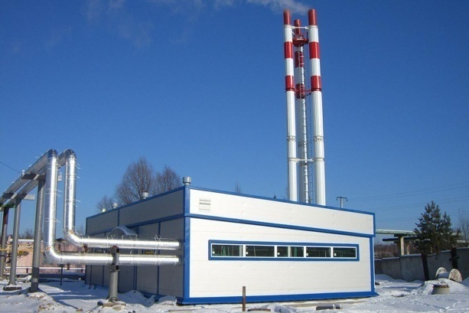
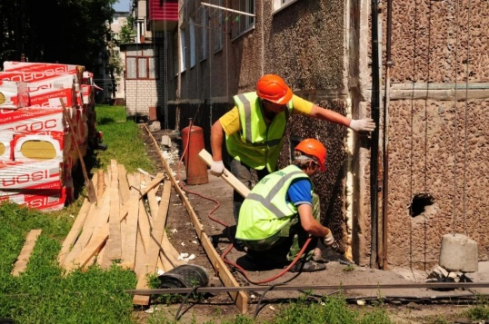
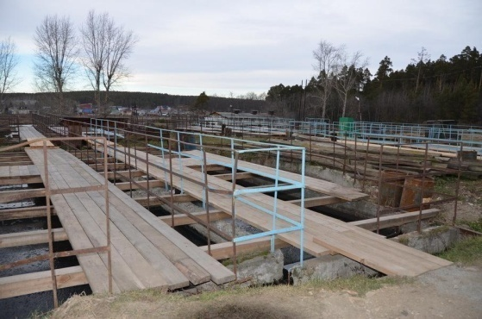
СТРАТЕГИЯ СОЦИАЛЬНО-ЭКОНОМИЧЕСКОГО РАЗВИТИЯ
СЫСЕРТСКОГО ГОРОДСКОГО ОКРУГА НА ПЕРИОД ДО 2035 ГОДА
Проекты в рамках направления «Развитие коммунальной, транспортной инфраструктуры, экологической системы и городской среды»
N п/п | Наименование проекта
1) | Технологии процессов управления в ЖКХ
2) | Деятельность товариществ собственников жилья
3) | Капитальный ремонт общего имущества в многоквартирных домах
4) | Проектирование и строительство газовых котельных на территории округа
5) | Проектирование и строительство очистных сооружений
6) | Реконструкция и модернизация сетей водоснабжения
7) | Строительство и реконструкция комплекса скважин с системой водоподготовки

Slide 31


СТРАТЕГИЯ СОЦИАЛЬНО-ЭКОНОМИЧЕСКОГО РАЗВИТИЯ
СЫСЕРТСКОГО ГОРОДСКОГО ОКРУГА НА ПЕРИОД ДО 2035 ГОДА
Проекты в рамках направления «Развитие коммунальной, транспортной инфраструктуры, экологической системы и городской среды»
N п/п | Наименование проекта
8) | Реализация мероприятий по обеспечению сохранности и развития сети автомобильных дорог общего пользования местного значения
9) | Строительство газозаправочных станций на территории округа
10) | Строительство вертолетных площадок на территории округа
11) | Программа комплексного развития транспортной инфраструктуры
12) | Комплексная схема организации дорожного движения
13) | Проект создания Высокоскоростной магистрали Екатеринбург-Челябинск
14) | Экологическое просвещение и образование
15) | Создание округа комфортной экологической среды
16) | Ликвидация свалок
17) | Реконструкция с частичной рекультивацией полигона твердых бытовых отходов

Slide 32
4. Безопасность
СТРАТЕГИЯ СОЦИАЛЬНО-ЭКОНОМИЧЕСКОГО РАЗВИТИЯ
СЫСЕРТСКОГО ГОРОДСКОГО ОКРУГА НА ПЕРИОД ДО 2035 ГОДА
Цель: системное обеспечение общественной безопасности, правопорядка. Развитие и внедрение системы мер по предупреждению общественной безопасности, ликвидации чрезвычайных ситуаций, мероприятий по гражданской обороне, пожарной безопасности в соответствии со стандартами и требованиями.
Стратегические программы:
Общественный правопорядок
Защита от чрезвычайных ситуаций и совершенствование гражданской обороны

Slide 33
Ожидаемые результаты по направлению
«Безопасность» к 2035 году
СТРАТЕГИЯ СОЦИАЛЬНО-ЭКОНОМИЧЕСКОГО РАЗВИТИЯ
СЫСЕРТСКОГО ГОРОДСКОГО ОКРУГА НА ПЕРИОД ДО 2035 ГОДА
Наименование показателя | Значение показателя
снижение количества зарегистрированных преступлений | до 850 единиц
рост раскрываемости преступлений | до 60%
охват видеонаблюдением улиц, парков, скверов, дворовых территорий | до 100%
сокращение времени реагирования на возникновение (угрозу возникновения) чрезвычайной ситуации | до 10 минут
снижение количества пострадавших при чрезвычайных ситуациях природного и техногенного характера | до 0 человек

Slide 34


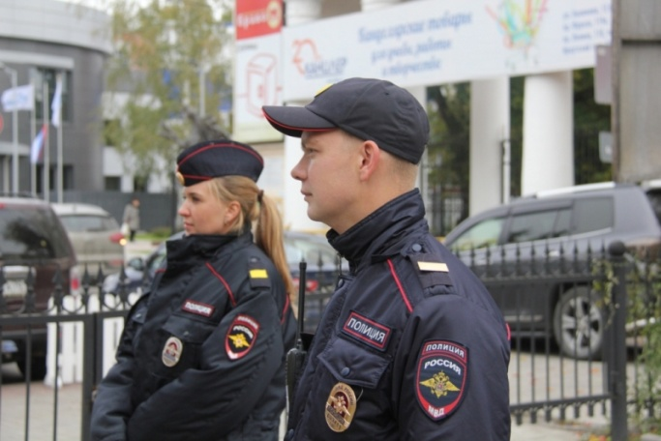


СТРАТЕГИЯ СОЦИАЛЬНО-ЭКОНОМИЧЕСКОГО РАЗВИТИЯ
СЫСЕРТСКОГО ГОРОДСКОГО ОКРУГА НА ПЕРИОД ДО 2035 ГОДА
Перечень стратегических проектов:
Профилактика правонарушений
Профилактика и противодействие терроризму и экстремизму
3) Безопасный город
4) Народная дружина
5) Обеспечение общественной безопасности
6) Пожарная безопасность

Slide 35
5. Развитие гражданского общества
СТРАТЕГИЯ СОЦИАЛЬНО-ЭКОНОМИЧЕСКОГО РАЗВИТИЯ
СЫСЕРТСКОГО ГОРОДСКОГО ОКРУГА НА ПЕРИОД ДО 2035 ГОДА
Цель: развитие гражданского общества как общества равных, активных и свободных граждан, объединенных общностью традиций, интересов и ценностей.
Стратегические программы:
Округ активных граждан
Информационное общество Сысертского городского округа

Slide 36
Ожидаемые результаты по направлению
«Развитие гражданского общества» к 2035 году
СТРАТЕГИЯ СОЦИАЛЬНО-ЭКОНОМИЧЕСКОГО РАЗВИТИЯ
СЫСЕРТСКОГО ГОРОДСКОГО ОКРУГА НА ПЕРИОД ДО 2035 ГОДА
Наименование показателя | Значение показателя
увеличение доли населения, участвующего в общественно значимых мероприятиях, в общей численности населения Сысертского городского округа | до 50%
увеличение доли молодежи, участвующей в деятельности общественных объединений, различных формах общественного самоуправления, от общей численности молодых граждан | до 50%
увеличение доли населения, получающего государственные и муниципальные услуги в ГБУ СО «Многофункциональный центр предоставления государственных и муниципальных услуг» | до 95%
увеличение доли граждан, использующих механизм получения государственных и муниципальных услуг в электронной форме | до 70%
повышение уровня удовлетворенности граждан качеством предоставления муниципальных услуг | до 95%

Slide 37
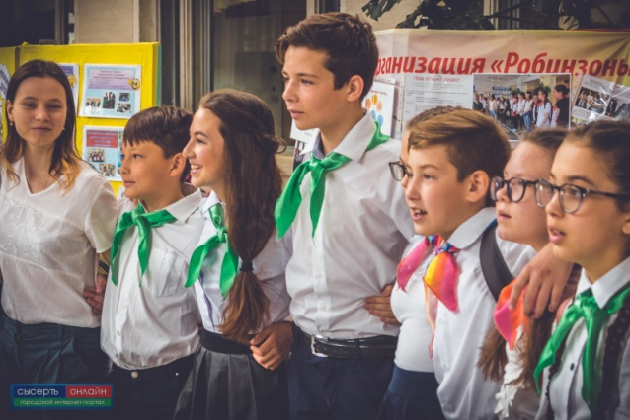


СТРАТЕГИЯ СОЦИАЛЬНО-ЭКОНОМИЧЕСКОГО РАЗВИТИЯ
СЫСЕРТСКОГО ГОРОДСКОГО ОКРУГА НА ПЕРИОД ДО 2035 ГОДА
Проекты в рамках направления «Развитие гражданского общества»
N п/п | Наименование проекта
1) | Форум юных граждан Сысертского городского округа
2) | Школьная дума Сысертского городского округа
3) | Молодежная избирательная комиссия
4) | Молодежная общественная приемная
5) | Молодежное волонтерское сообщество
6) | Поддержка некоммерческих организаций
7) | Формирование информационного пространства Сысертского городского округа
8) | Развитие информационной и коммуникационной инфраструктуры Сысертского городского округа
9) | Формирование новой технологической основы для развития экономики и социальной сферы
10) | Повышение эффективности работы муниципальных органов
11) | Развитие «безбумажного» документооборота

Slide 38
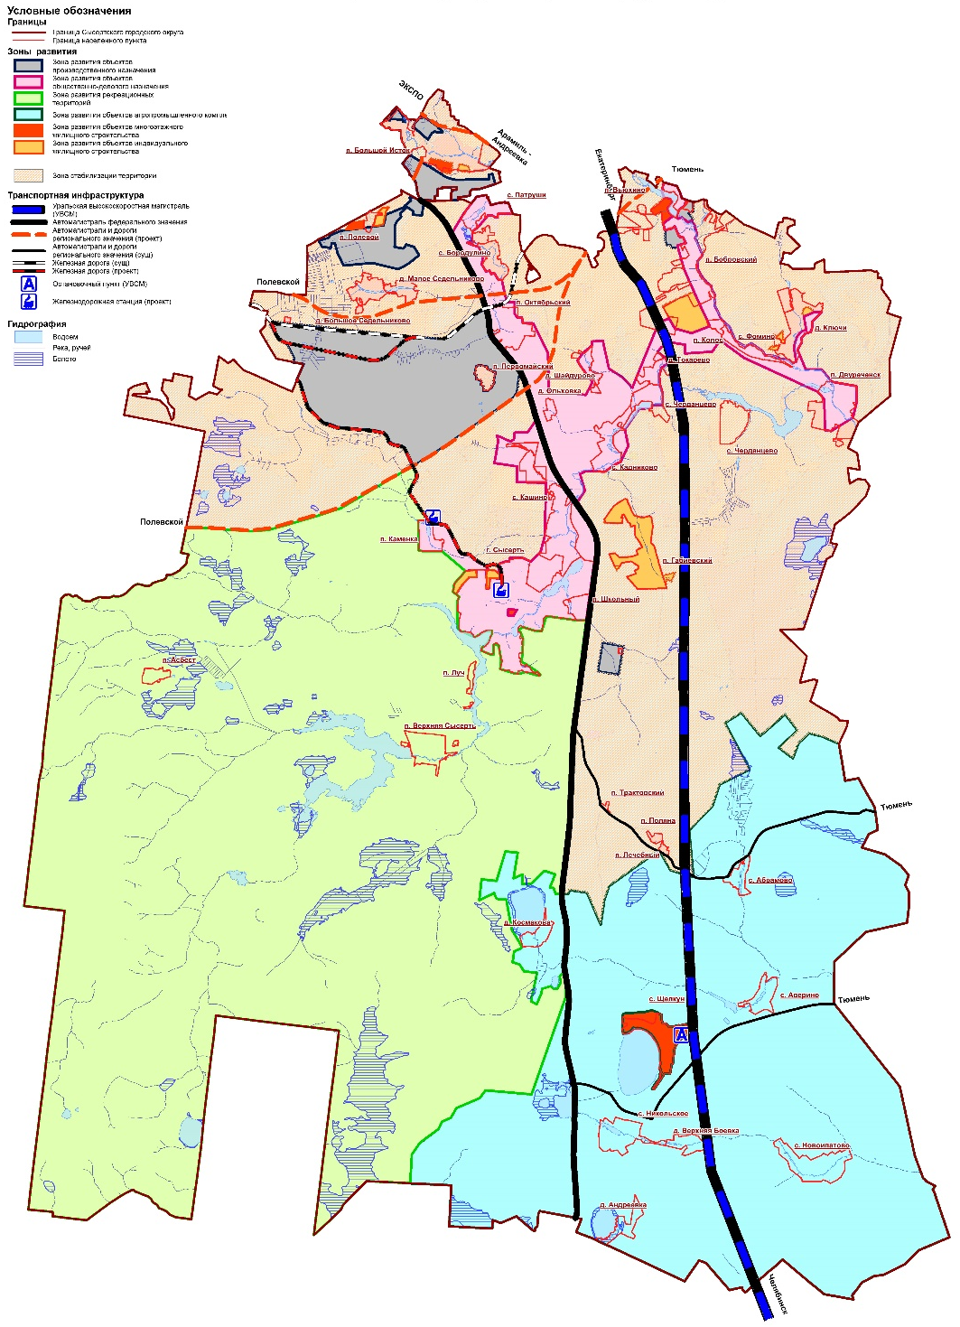
СТРАТЕГИЯ ПРОСТРАНСТВЕННОГО РАЗВИТИЯ
СЫСЕРТСКОГО ГОРОДСКОГО ОКРУГА
СТРАТЕГИЯ СОЦИАЛЬНО-ЭКОНОМИЧЕСКОГО РАЗВИТИЯ
СЫСЕРТСКОГО ГОРОДСКОГО ОКРУГА НА ПЕРИОД ДО 2035 ГОДА
Сысертский городской округ по производственному потенциалу, трудовым и природным ресурсам является одним из наиболее экономически привлекательных районов области и расположен на границе двух областей Уральского региона – Свердловской и Челябинской областями.
Планировочная структура Сысертского городского округа имеет ясно выраженную линейную структуру и формируется вдоль субмеридиональной транспортной оси «Подъезд к городу Екатеринбургу от трассы «Урал».
В системе расселения городского округа четко выделяются три планировочных группы: северная, центральная и южная. На планировочную структуру населенных пунктов, входящих северную и центральную группу значительное влияние оказывают тенденции развития областного центра и сопредельного Арамильского городского округа. Южная группа расселения обособлена и имеет низкий уровень обеспеченности объектами социально-бытового и коммунального назначения.

Slide 39
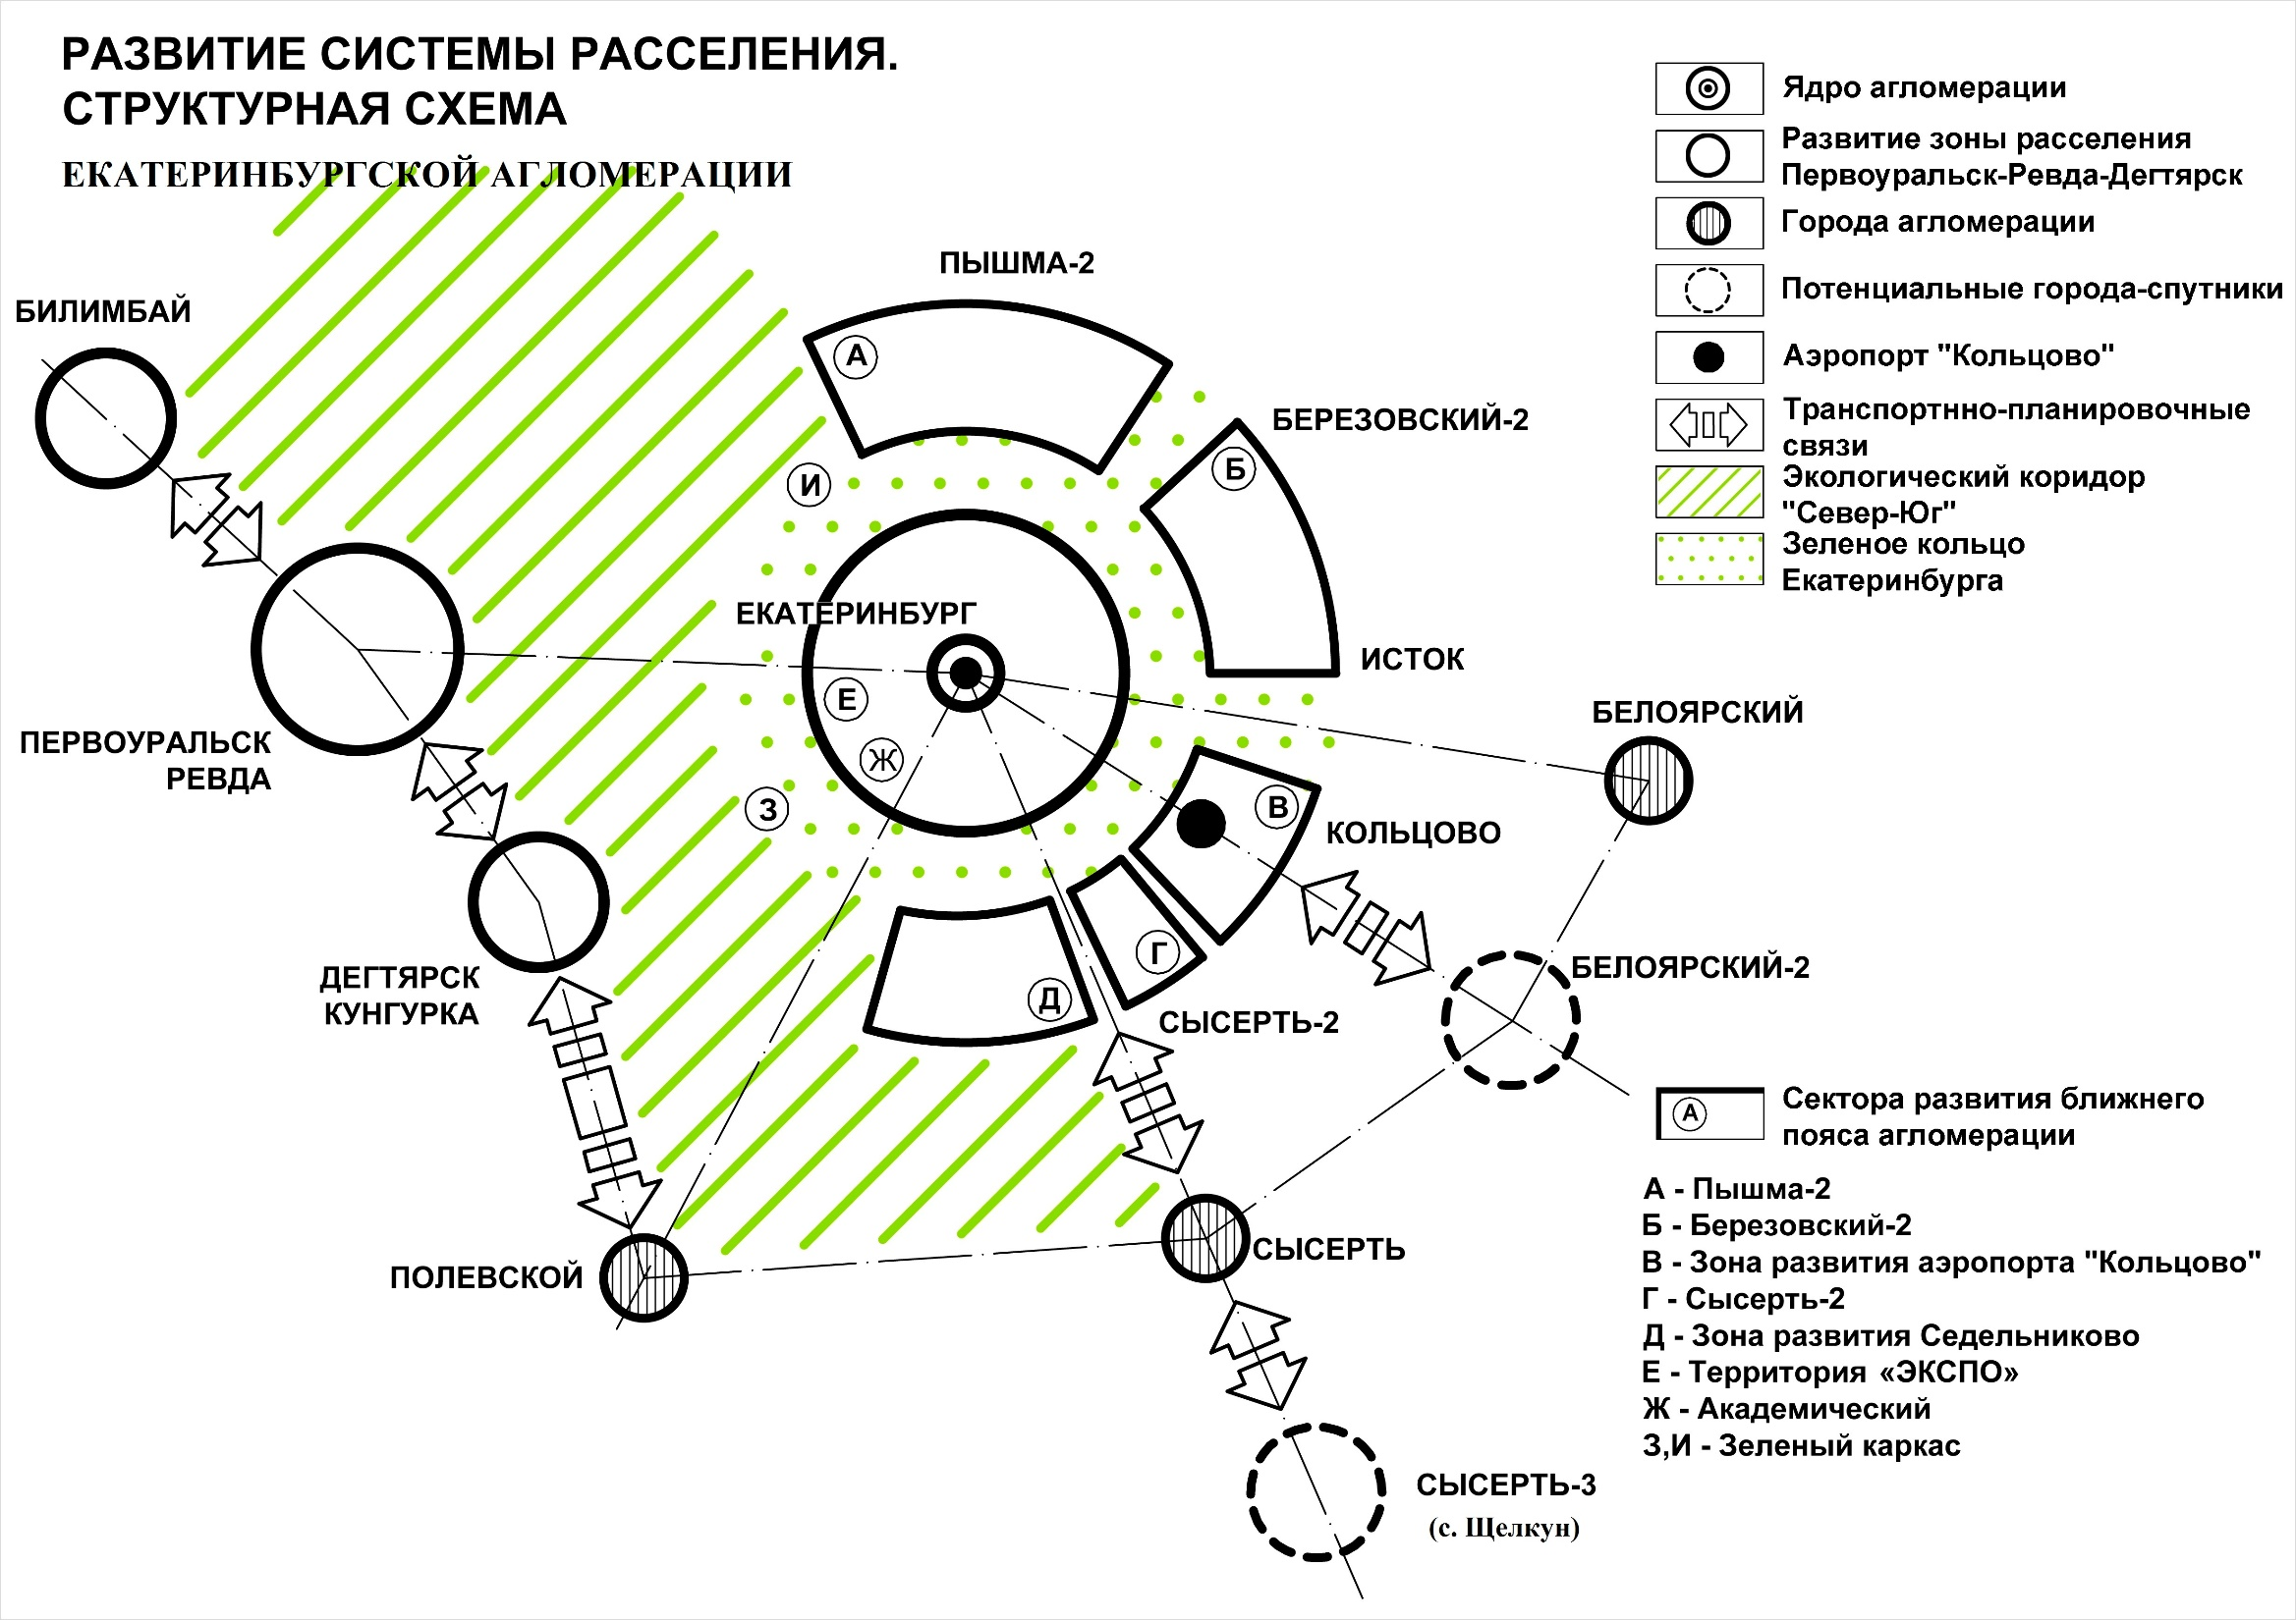
СТРАТЕГИЯ СОЦИАЛЬНО-ЭКОНОМИЧЕСКОГО РАЗВИТИЯ
СЫСЕРТСКОГО ГОРОДСКОГО ОКРУГА НА ПЕРИОД ДО 2035 ГОДА
СТРАТЕГИЯ ПРОСТРАНСТВЕННОГО РАЗВИТИЯ
СЫСЕРТСКОГО ГОРОДСКОГО ОКРУГА
Одним из приоритетных направлений территориального развития Екатеринбургской агломерации является активизация жилищного строительства на юге Сысертского городского округа.

Slide 40
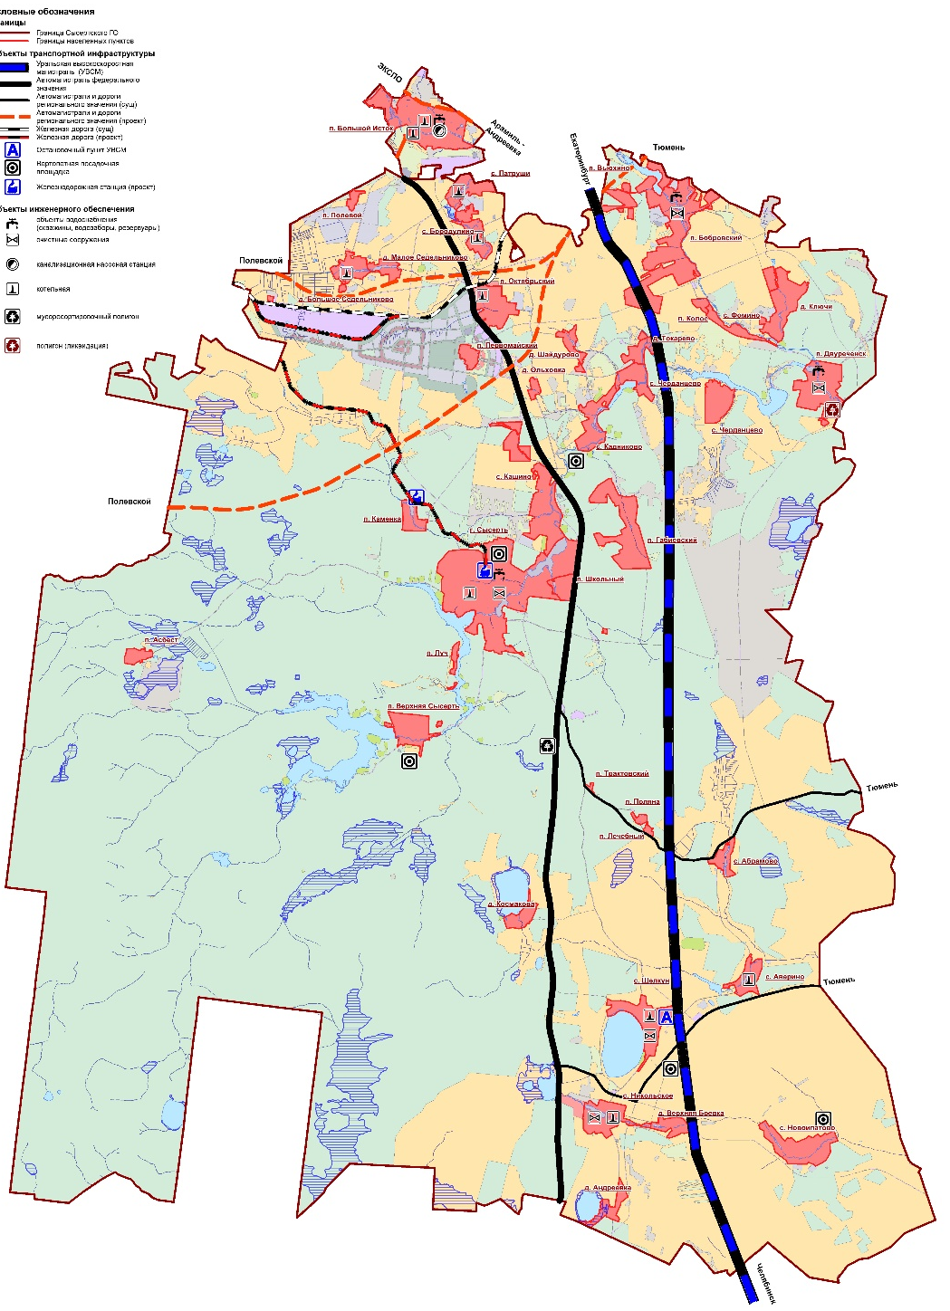
СТРАТЕГИЯ СОЦИАЛЬНО-ЭКОНОМИЧЕСКОГО РАЗВИТИЯ
СЫСЕРТСКОГО ГОРОДСКОГО ОКРУГА НА ПЕРИОД ДО 2035 ГОДА
СТРАТЕГИЯ ПРОСТРАНСТВЕННОГО РАЗВИТИЯ
СЫСЕРТСКОГО ГОРОДСКОГО ОКРУГА
Ожидаемые результаты реализации стратегии пространственного развития в части транспортного каркаса:
Развитие межмуниципального автомобильного сообщения
Полевской – Тюмень;
Развитие высокоскоростного железнодорожного сообщения путем строительства линии Екатеринбург – Челябинск;
Развитие пассажирского железнодорожного сообщения
Екатеринбург – Сысерть.

Slide 41
Механизм реализации:
СТРАТЕГИЯ СОЦИАЛЬНО-ЭКОНОМИЧЕСКОГО РАЗВИТИЯ
СЫСЕРТСКОГО ГОРОДСКОГО ОКРУГА НА ПЕРИОД ДО 2035 ГОДА
План мероприятий по реализации Стратегии социально-экономического развития
Мониторинг реализации Стратегии осуществляется комитетом по экономике и закупкам Администрации Сысертского городского округа во взаимодействии с ответственными исполнителями
№ | Ответственный исполнитель | Источники финансирования | Источники финансирования |  | Затраты на реализацию задач и мероприятий (млн. рублей) |  |  |  |  |  |  |  |  |  |  |  |  |  |  |  |  |  | Итоговые затраты | Достигнутые показатели
 |  |  | 2019 год | 2020 год | 2019 год | 2021 год | 2020 год | 2022 год | 2021 год | … | 2022 год | 2022 год | … | … | 2025 год | 2030 год | … | 2030 год | … |  | 2035 год
Цель
Задача 1
Проектное направление Мероприятие

Slide 42


